Slide 1
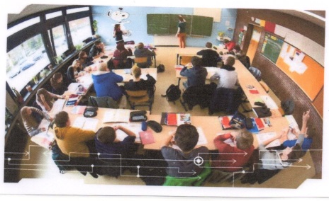
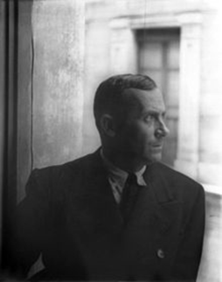
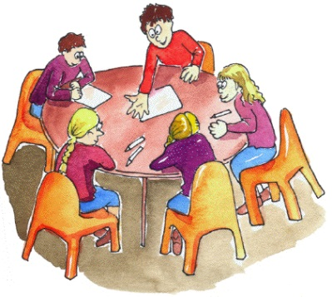

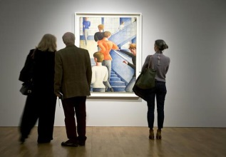

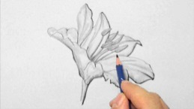


Wie? Was?
Präsentation des Künstlers
Expertengruppen: Bildbetrachtung
Zusammenfassung und Rückmeldung

Slide 2

Joan Mirò und seine Werke
Joan Mirò war ein spanischer Künstler. Er gehörte zu den Surrealisten und versuchte auf seinen Bildern Traum/Fantasie und Wirklichkeit zu verbinden. Dadurch wirkten seine Bilder märchenhaft und kindlich aber auch unverständlich.
Miròs Malerei wurde auch «Traummalerei» genannt.

Slide 3
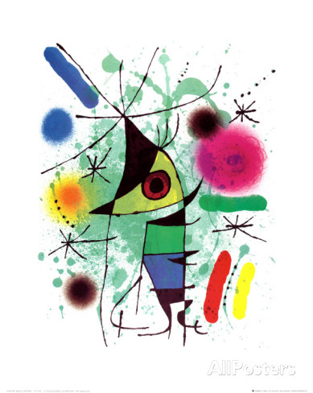
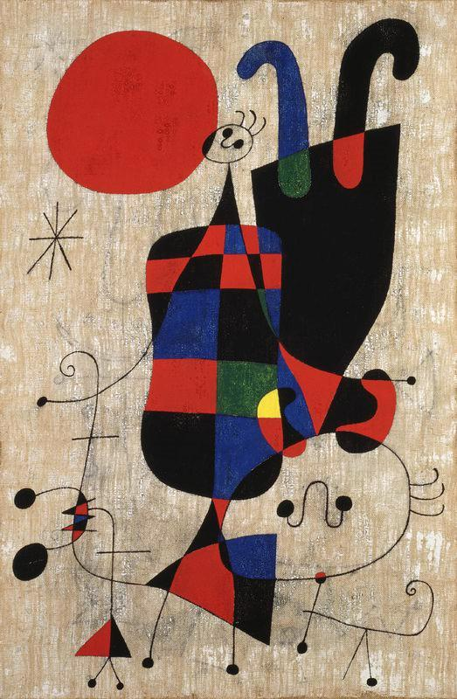
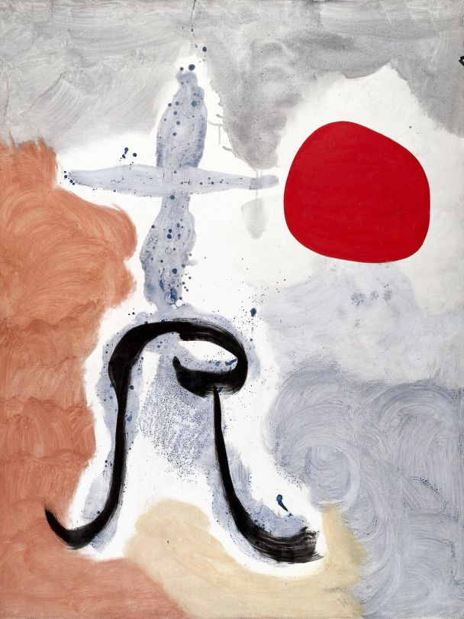
Bildbetrachtung: Expertengruppen

Slide 4
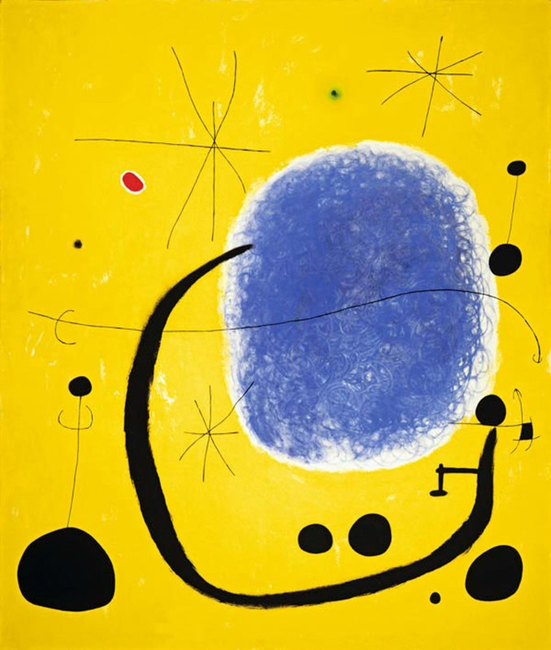
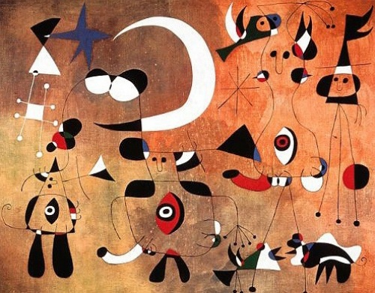

Slide 5
Gruppenarbeit: Expertengruppen
Ihr müsst, in fünf Gruppen aufgeteilt, fünf Werke von Joan Mirò betrachten und auf einige Fragen antworten. Jede Expertengruppe betrachtet nur ein Werk, antwortet auf einigen Fragen und ergänzt ihr Expertenblatt. Dann finden sich die Experten der verschiedenen Gruppen zusammen, damit jede Gruppe fünf verschiedene Experten hat (Experte der Gruppe 1, Experte der Gruppe 2, Experte der Gruppe 3, Experte der Gruppe vier 4, Experte der Gruppe 5). Jeder Experte präsentiert und beschreibt den anderen das Werk, das er mit seiner Gruppe betrachtet hat. Zum Schluss treffen wir uns alle zusammen und wir besprechen gemeinsam die Ergebnisse.

Slide 6


Bildbetrachtung Expertengruppen
1
3
2
5
4

Slide 7



Zusammenfassung und Rückmeldung:
Wie stellt Mirò auf seinen Bildern Gegenstände dar?
Er stellt sie kindlich und fast immer unverständlich dar.
2. Welche geometrische Formen verwendet Mirò in seinen Bildern?
Er verwendet Kreise und Ovale , Vierecke wie Rechtecke und Trapeze und
Dreiecke .

Slide 8
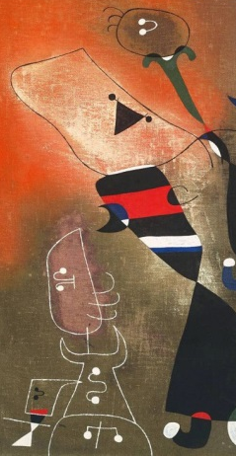
3. Welche sind die typischen Merkmale seiner Bilder?
Sie sind der Stern , die rote Sonne , Striche
, verschiedene seltsame Männchen
und Figuren.
4. Welche Farben verwendet Mirò auf seinen Bildern?
Er verwendet Schwarz, Rot, Gelb, Grün…

Slide 9
5. Welche Farben verwendet Mirò häufig für den Hintergrund?
Er verwendet meistens helle Farben.
6. Welchen Titel habt ihr für jedes Werk gefunden?
Das erste Bild heißt …../das zweite heißt…/das dritte heißt.../das vierte heißt…/das fünfte heißt…

Slide 10
Mirò hat diese fünf Werke so genannt:
Figuren und Hund vor der Sonne, 1949

Slide 11
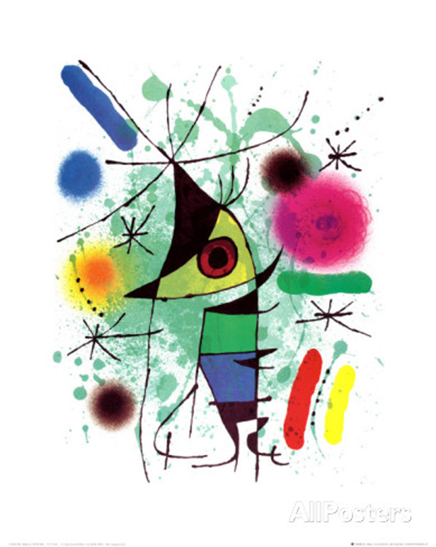
Der singende Fisch, 1972

Slide 12

Frau vor der Sonne, 1950

Slide 13

Das Gold im Himmelblau, 1967

Slide 14

Figuren in der Nacht, 1950

